Slide 1
06. 텍스트 관련 스타일
06-1
글꼴 관련 스타일
06-2
텍스트 스타일
06-3
문단 스타일
06-4
목록과 링크 스타일

Slide 2

글꼴 관련 스타일
P215
font-family 속성
웹 문서에서 사용할 글꼴 지정
<body> 태그를 비롯해 <p> 태그나 <hn> 태그처럼 텍스트를 사용하는 요소들에서 사용
웹 문서에서 글꼴을 지정할 때는 한 가지 글꼴만 지정하기도 하지만
지정한 글꼴이 없을 경우에 대비해 두 번째, 세 번째 글꼴까지 지정함.
둘 이상의 글꼴 이름을 지정할 때는 쉼표(,)로 글꼴 구분
font-family 속성은 상속되기 때문에 <body> 태그 스타일에서 한 번 정의하면 문서 전체에 적용되고 문서 안의 모든 자식 요소에 계속 같은 글꼴이 사용됨.
부모 요소와 다른 글꼴을 사용하고 싶다면 태그 스타일이나 클래스 스타일을 이용해 해당 요소에서 다른 글꼴을 정의한다.
웹 문서 전체에 “맑은 고딕” 이라는 글꼴을 적용하는데 만일 “맑은 고딕” 글꼴이 없다면 “돋움” 글꼴로 적용하고 그 글꼴도 없다면 “굴림” 글꼴로 적용하라는 뜻

Slide 3
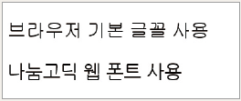
글꼴 관련 스타일
P216
@font-face 속성
웹 폰트(web-font) : 웹 문서 안에 글꼴 정보도 함께 저장했다가 사용자가 웹 문서에 접속하면 글꼴을 사용자 시스템으로 다운로드시켜 사용하는 글꼴.
사용자 시스템에 없는 글꼴이더라도 웹 제작자가 의도한 대로 텍스트를 표시할 수 있다.
구글 웹 폰트 사용하기
<style>
@import url(http://fonts.googleapis.com/earlyaccess/nanumgothic.css); /* 구글 웹 폰트 */
.ng-font {
font-family:'Nanum Gothic', 돋움; /* 웹 폰트 지정 */
}
p {
font-size:30px; /* 글자 크기 */
}
</style>
https://fonts.google.com/earlyaccess 로 접속
한글 폰트 검색
Link 항목에 있는 소스 복사 & 글꼴 이름 기억
웹 문서의 <style> 태그 안에 붙여넣음
font-family 속성에서 웹 폰트 글꼴 이름 사용
<body>
<p>브라우저 기본 글꼴 사용</p>
<p class="ng-font">나눔고딕 웹 폰트 사용</p>
</body>

Slide 4
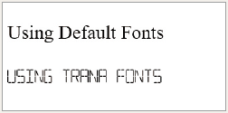
글꼴 관련 스타일
P219
@font-face 속성
직접 웹 폰트 업로드해 사용하기
<style>
@font-face {
font-family: 'trana'; /* 글꼴 */
src: local('trana'),
url('trana.eot'),
url('trana.woff') format('woff'),
url('trana.ttf') format('truetype');
}
.w-font {
font-family:'trana', sans-serif; /* 웹 폰트 지정 */
}
p {
font-size:30px; /* 글자 크기 */
}
</style>
<p>Using Default Fonts</p>
<p class= "w-font">Using Trana Fonts</p>
웹 폰트 파일 준비 - eot 파일, woff 파일 - 기존 ttf 파일을 변환해서 사용할 수도 있음
다운로드하기 전에 사용자 시스템에 있는지 확인 - local(글꼴이름)
IE8 이하 버전을 위해 eot 파일 먼저 선언
woff 파일 선언
용량이 큰 ttf 파일을 마지막에 선언

Slide 5
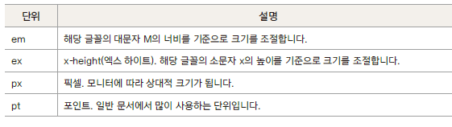
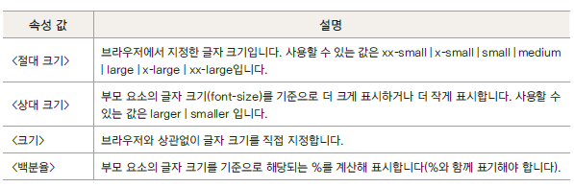
글꼴 관련 스타일
P220
<크기> 값에서 사용하는 단위
font-size 속성
글자 크기를 조절하는 속성
사용할 수 있는 값: 절대 크기, 상대 크기, 숫자, 백분율
기본 값은 상대 크기인 medium
font-size 속성은 상속된다.
px 단위
px 단위를 사용하면 폰트 크기가 고정됨
모바일 기기로 볼 때도 같은 크기로 화면에 표시되기 때문에 작은 화면 안에 작은 글씨로 표시됨
em 단위
사용하는 글꼴의 대문자 M을 기준으로 한다.
대문자 M의 너비를 1em으로 놓고 상대적 값을 계산해 다른 요소들의 글자 크기를 조절함

Slide 6
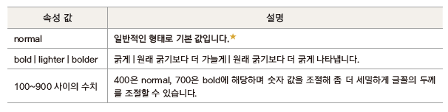
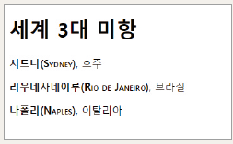
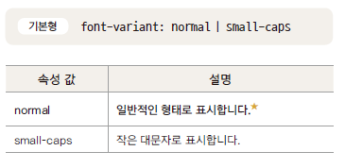
글꼴 관련 스타일
P222-223
font-weight 속성
글자 굵기를 조절하는 속성
<style>
.accent {
font-variant:small-caps; /* 작은 대문자 */
font-weight:bold; /* 굵게 */
}
</style>
<h1>세계 3대 미항</h1>
<p><span class="accent">시드니(Sydney)</span>, 호주</p>
<p><span class="accent">리우데자네이루(Rio de Janeiro)</span>, 브라질</p>
<p><span class="accent">나폴리(Naples)</span>, 이탈리아</p>
font-variant 속성
대문자를 소문자 크기에 맞추어 작게 표시

Slide 7
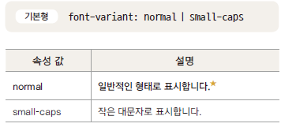

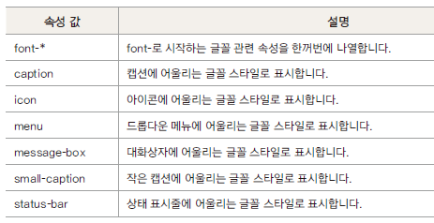
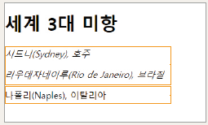
글꼴 관련 스타일
P224
font-style 속성
font 속성
글자를 이탤릭체로 표시하는 속성
글꼴 관련 속성들을 한꺼번에 묶어 표기
<style>
p {font-style:italic;}
p#txt {font-style:normal;}
</style>
<h1>세계 3대 미항</h1>
<p>시드니(Sydney), 호주</p>
<p>리우데자네이루(Rio de Janeiro), 브라질</p>
<p id="txt">나폴리(Naples), 이탈리아</p>
line-height는 줄 간격 조절 속성인데 font 속성은 아니지만 글자 크기와 줄 간격이 밀접한 관련이 있기 때문에 font-size/line-height처럼 하나의 속성처럼 사용하기도 함

Slide 8

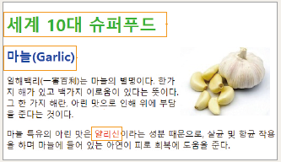
텍스트 스타일
P228
color 속성
<style>
h1 {color:rgb(0,200,0);} /* rgb 값 사용 - 녹색 계열 */
h2 {color:blue;} /* 색상 이름 사용 - 파랑 */
.accent {color:#ff0000;} /* 16진수 사용 – 빨강 */
</style>
<h1>세계 10대 슈퍼푸드</h1>
<img src="images/galic.jpg">
<h2>마늘(Garlic)</h2>
<p>일해백리(一害百利)는 …… 준다는 것이다. </p>
<p>마늘 특유의 아린 맛은 <span class="accent">알리신</span>이라는…… 준다.</p>
글자 색 지정
16진수 값이나 rgb 값, hsl 값, 색상 이름 중에서 사용

Slide 9
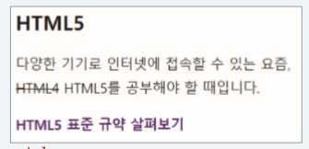
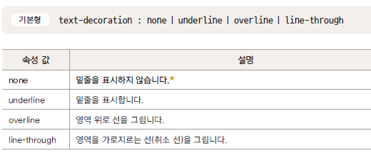
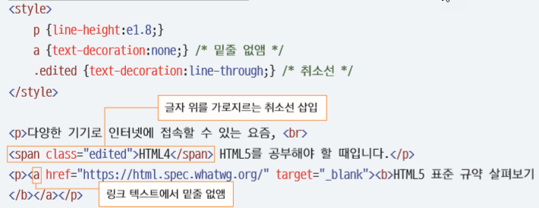
텍스트 스타일
P229
text-decoration 속성
텍스트에 밑줄을 긋거나 가로지르는 줄 표시
텍스트 링크의 밑줄을 없앨 때도 사용

Slide 10
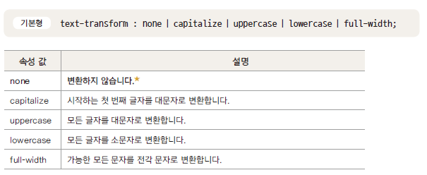
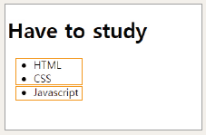
텍스트 스타일
P230
text-transform 속성
영문 텍스트의 대문자나 소문자를 바꾸는 속성
<style>
.trans1 {text-transform:uppercase;} /* 대문자로 */
.trans2 {text-transform:capitalize;} /* 첫글자만 대문자로 */
</style>
<h1>Have to study</h1>
<ul>
<li class="trans1">html</li>
<li class="trans1">css</li>
<li class="trans2">javascript</li>
</ul>

Slide 11
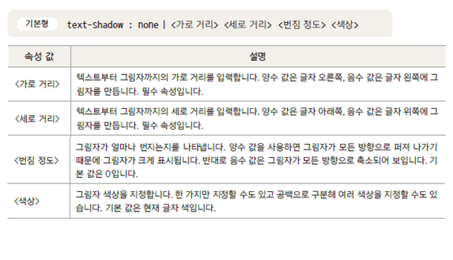
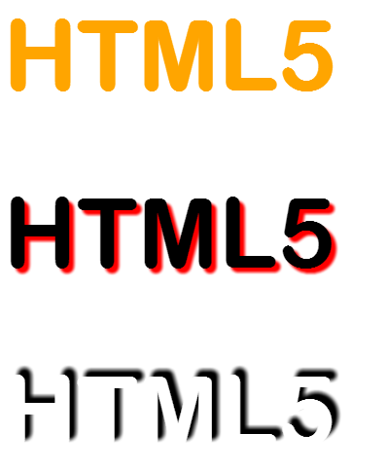
텍스트 스타일
P232
text-shadow 속성
<style>
h1 {
font-size:100px; /* 글자 크기 */
font-family:"Arial Rounded MT"; /* 글꼴 */
}
.shadow1{
color:orange; /* 글자색 */
text-shadow:1px 1px; /* 텍스트 그림자 */
}
.shadow2 {
text-shadow: 5px 5px 3px #f00; /* 텍스트 그림자 */
}
.shadow3 {
color:#fff; /* 글자색 */
text-shadow:7px -7px 5px #000; /* 텍스트 그림자 */
}
</style>
<h1 class="shadow1">HTML5</h1>
<h1 class="shadow2">HTML5</h1>
<h1 class="shadow3">HTML5</h1>
텍스트에 그림자 효과를 추가하는 속성

Slide 12
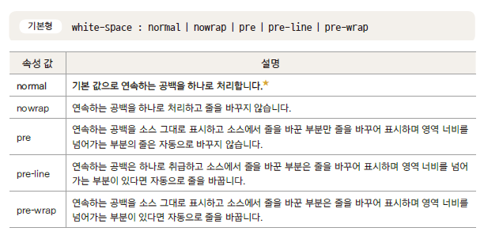

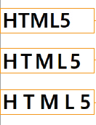
텍스트 스타일
P234
white-space 속성
letter-spacing, word-spacing 속성
공백 처리 방법 지정
글자간 간격, 단어간 간격
<style>
h1 {font-size:40px;} /* 글자 크기 */
.letter1 { letter-spacing: 0.2em;} /* 자간 */
.letter2{ letter-spacing:0.5em;} /* 자간 */
</style>
<h1>HTML5</h1>
<h1 class="letter1">HTML5</h1>
<h1 class="letter2">HTML5</h1>

Slide 13

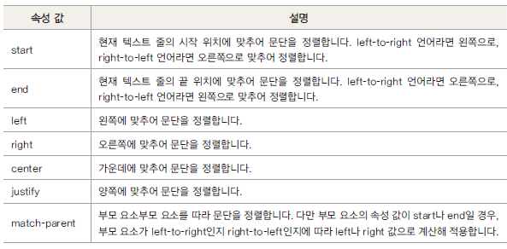
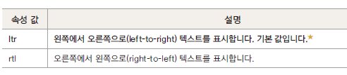
문단 스타일
P235
direction 속성
text-align 속성
텍스트를 쓰는 방향 지정.
아랍어처럼 오른쪽에서 왼쪽으로 쓰는 언어일 경우 direction 속성으로 right to left 로 지정
텍스트 정렬 방법 지정

Slide 14
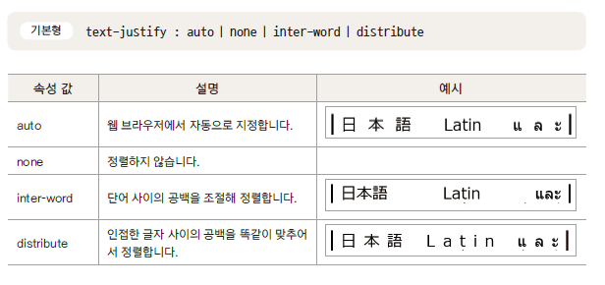
문단 스타일
P235-236
text-align 속성
text-justify 속성
text-align=“justify”일 경우 양쪽 끝에 맞춰 정렬할 때 글자와 단어 사이의 간격을 조절하는 속성
<style>
p {
border: 1px solid #ccc; /* 테두리 - 1픽셀짜리 회색 실선 */
padding: 10px; /* 테두리와 내용 사이의 패딩 여백 */
margin: 10px; /* 단락 주변의 마진 여백 */
}
.align-left {text-align:left;} /* 왼쪽 정렬 */
.align-right {text-align:right;} /* 오른쪽 정렬 */
.align-center {text-align:center;} /* 가운데 정렬 */
.align-justify {text-align:justify; } /* 양쪽 정렬 */
</style>
<p class="align-left"> Integer elementum ...... </p>
<p class="align-right"> Integer elementum ...... </p>
<p class="align-center"> Integer elementum ...... </p>
<p class="align-justify"> Integer elementum ...... </p>

Slide 15


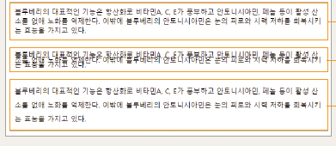
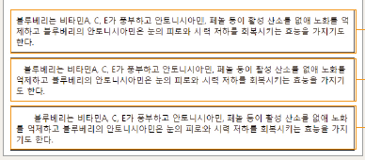
문단 스타일
P237-238
text-indent 속성
line-height 속성
문단의 첫 글자를 얼마나 들여 쓸지 지정
문단의 줄 간격 지정
<숫자>와 <백분율>은 부모 요소를 기준으로 몇 배인지 지정
보통 글자 크기의 1.5~2배 정도면 적당
<style>
.big-line { line-height:2;} /* 글자 크기 2배 */
.small-line { line-height: 0.7;} /* 글자 크기 0.7배 */
</style>
<p>블루베리의 대표적인 기능은 …… </p>
<p class=“small-line">블루베리의 대표적인 기능은 …… </p>
<p class=“bi">블루베리의 대표적인 기능은 …… </p>
<style>
.indent1 {text-indent:15px;} /* 15px만큼 들여쓰기 */
.indent2 {text-indent:5%;} /* 5%만큼 들여쓰기 */
</style>
<p>블루베리는 비타민A, …… </p>
<p class="indent1">블루베리는 비타민A, …… </p>
<p class="indent2">블루베리는 비타민A, …… </p>

Slide 16
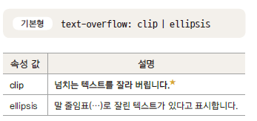
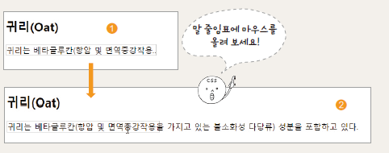
문단 스타일
P239-240
text-overflow 속성
<style>
.content {
border:1px solid #ccc; /* 테두리 */
width:300px; /* 단락의 너비 */
white-space:nowrap; /* 줄바꿈 없음 */
overflow:hidden; /* 넘치는 부분 감춤 */
text-overflow:ellipsis; /* 말줄임표 */
}
.content:hover {
overflow:visible; /* 넘치는 부분 보여줌*/
}
</style>
<p class="content">귀리는 베타글루칸(항암 및 면역증강작용을 가지고 있는 불소화성 다당류) 성분을 포함하고 있다.</p>
지정한 영역을 벗어나는 텍스트를 어떻게 할지 지정
해당 요소의 overflow 속성 값이 hidde일 때, 또는 overflow가 scroll, auto 이면서 white-space:nowrap일 때만 적용됨.

Slide 17
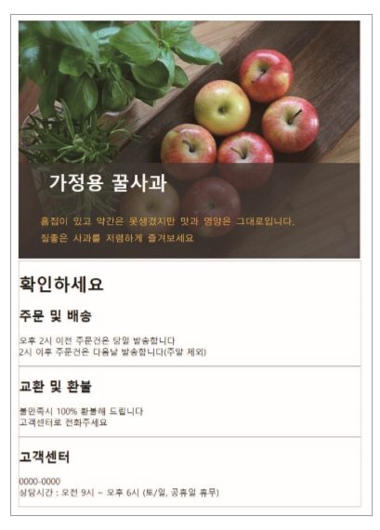
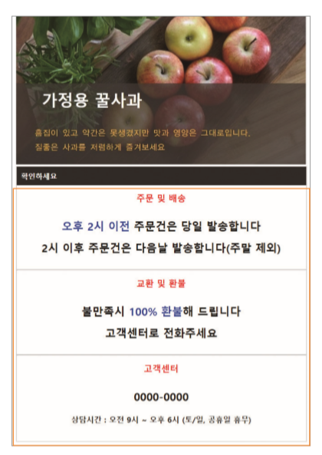
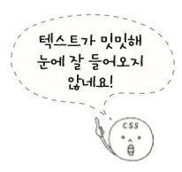
[실습] 상품 소개 페이지 – 텍스트 스타일 사용하기
P241

Slide 18
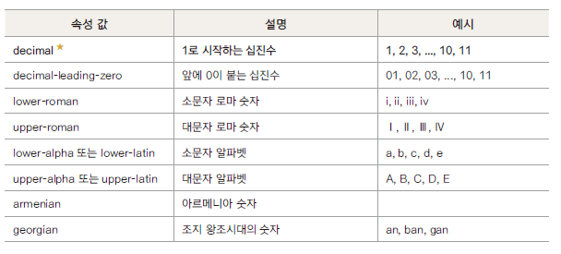
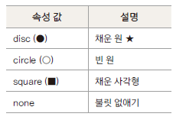

목록과 링크 스타일
P247
list-style-type 속성
순서 목록의 숫자 바꾸기
순서 없는 목록의 불릿이나 순서 목록의 숫자를 바꾸는 속성
순서 없는 목록의 불릿 바꾸기
순서 없는 목록의 불릿 없애기

Slide 19
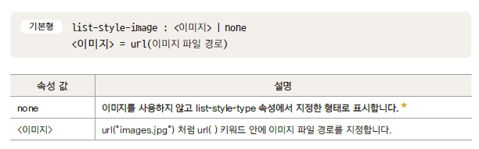
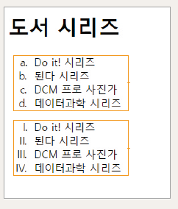
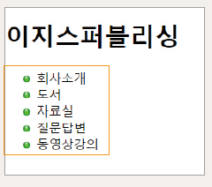
목록과 링크 스타일
P249-250
list-style-type 속성
list-style-image 속성
<style>
.book1 {
list-style-type:lower-alpha; /* 소문자 알파벳 */
}
.book2 {
list-style-type: upper-roman; /* 대문자 로마 숫자 */
}
</style>
<ol class="book1">
<li>Do it! 시리즈</li>
<li>된다 시리즈</li>
<li>DCM 프로 사진가</li>
<li>데이터과학 시리즈</li>
</ol>
<ol class="book2">
<li>Do it! 시리즈</li>
<li>된다 시리즈</li>
<li>DCM 프로 사진가</li>
<li>데이터과학 시리즈</li>
</ol>
순서 없는 목록의 불릿을 이미지로 바꾸는 속성
<style>
ul {
list-style-image:url('images/dot.png'); /* 불릿으로 사용할 이미지 */
}
</style>

Slide 20
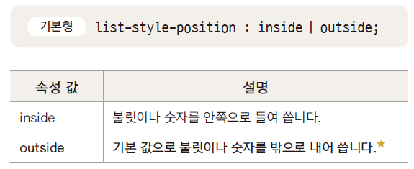
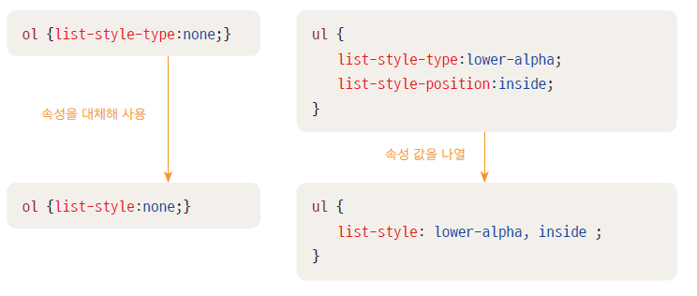
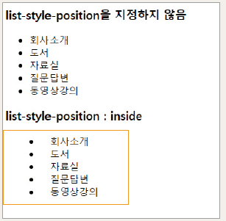
목록과 링크 스타일
P251
list-style-position 속성
list-style 속성
불릿이나 번호를 들여쓰거나 내어쓸 수 있음
list-style-type, list-style-position, list-style-image 속성을 한꺼번에 표기
<style>
.inside {
list-style-position:inside;
}
</style>
<h3> list-style-position을 지정하지 않음</h3>
<ul> …… </ul>
<h3> list-style-position : inside</h3>
<ul class=inside> …… </ul>

